Slide 1
Девиз нашего урока :
«Есть в математике нечто,
вызывающее восторг»
На уроках геометрии очень важно уметь смотреть и видеть, замечать и
отмечать различные особенности
геометрических фигур.
Notes:
Шаблон для создания презентаций к урокам математики. Савченко Е.М.

Slide 2
«Установка» :
«Развивать и тренировать своё геометрическое зрение.»
Кто ничего не замечает,
Тот ничего не изучает.
Кто ничего не изучает,
Тот вечно хнычет и скучает.
Notes:
Шаблон для создания презентаций к урокам математики. Савченко Е.М.

Slide 3


Повторение материала.
СМ
MD
K
FD
вершины
2 равных

Slide 4
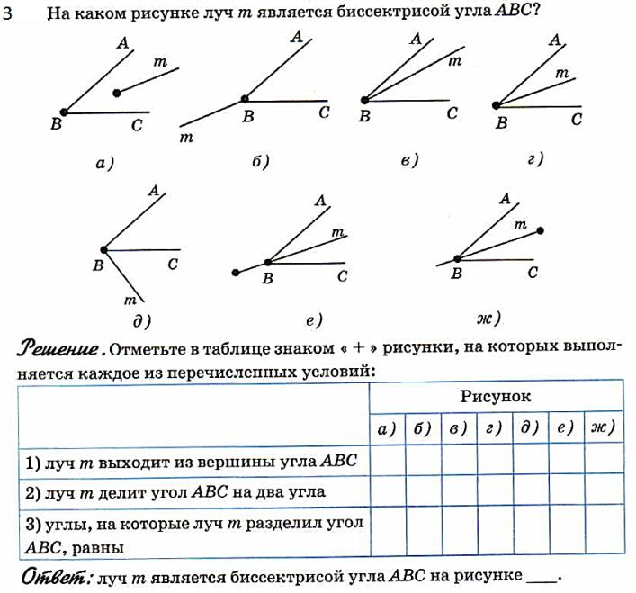
+
+
+
+
+
+
+
+
+
+
+
г

Slide 5
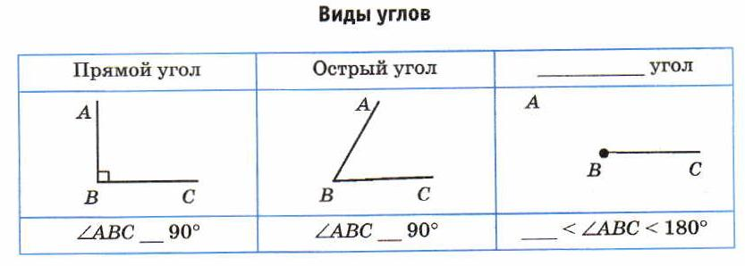
тупой
=
<
90 ⁰
4 прямых
в
а
А
См.мультимедийную презентацию.

Slide 6
Медианы, биссектрисы и высоты треугольника.
Тема урока:

Slide 7
Планируемые результаты.
Научиться различать понятия медианы, высоты и биссектрисы треугольника, перпендикуляра к прямой.
Познавательные: учиться устанавливать причинно-следственные связи, строить логическое рассуждение, умозаключение.
Регулятивные: учиться самостоятельно планировать альтернативные пути достижения целей.
Коммуникативные: учиться организовывать учебное сотрудничество и совместную деятельность с учителем и сверстниками.
Личностные: проявлять познавательный интерес к изучению предмета

Slide 8
Отрезок АН – перпендикуляр,
опущенный из точки А
на прямую а, если
А
АН ⊥ а,
А ∉ а, Н ∈а
Н
а
Основание перпендикуляра

Slide 9
МК – перпендикуляр к прямой а?
М
М
–
+
а
К
а
К
а
М
–
К

Slide 10
А
Точка, лежащая на перпендикуляре
Н
р
Основание перпендикуляра
Из точки, не лежащей на данной прямой, можно провести перпендикуляр к этой прямой, ....................
и только один

Slide 11
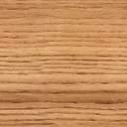
Для построения перпендикуляра к прямой используем чертёжный угольник
А
a
Н
Отрезок АН – перпендикуляр к прямой a.
Точка Н называется основанием перпендикуляра.
Notes:
Карандаш и линейка: исполнение учителем математики г.Полярные Зори Савченко Е.М.

Slide 12



Медиана треугольника
А
СМ = МВ
Отрезок, соединяющий вершину треугольника с серединой противоположной стороны, называется медианой треугольника.
С
В
М
АМ – медиана треугольника

Slide 13
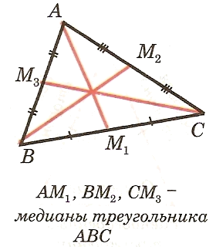
Медианы в треугольнике
В любом треугольнике медианы пересекаются в одной точке.
Точку пересечения медиан (в физике) принято называть центром тяжести.

Slide 14
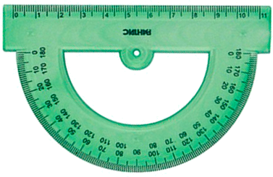
Биссектриса треугольника
А
∠АСА = ∠ВАА
Отрезок биссектрисы угла треугольника, соединяющий вершину треугольника с точкой противоположной стороны, называется биссектрисой треугольника.
С
В
А
1
АА1 – биссектриса треугольника

Slide 15
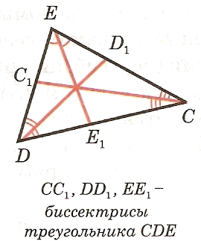
Биссектрисы в треугольнике
В любом треугольнике биссектрисы пересекаются в одной точке.
Точка пересечения биссектрис треугольника есть центр вписанной в треугольник окружности.

Slide 16
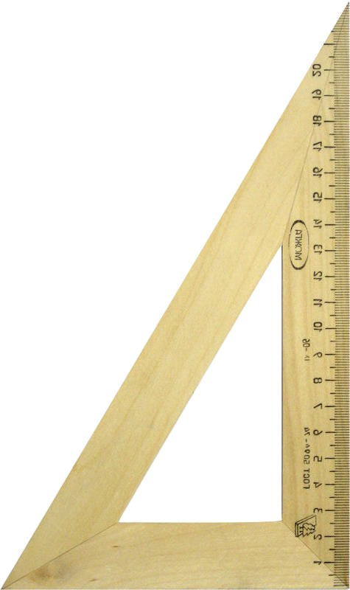
Высота треугольника
А
АН ⊥ СВ
Перпендикуляр, проведенный из вершины треугольника к прямой, содержащей противоположную сторону, называется высотой треугольника.
С
Н
В
АН – высота треугольника

Slide 17
Закрепление материала
Работа в парах.
Цель:
Выяснить пересекаются ли высоты треугольника в одной точке, используя разные виды треугольников.
Совершенствовать навыки построения медиан, биссектрис и высот треугольника.

Slide 18
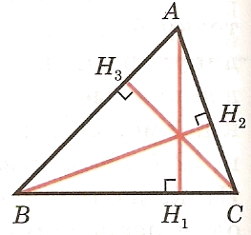
Высоты в треугольнике
В любом треугольнике высоты или их продолжения пересекаются в одной точке.
Точку пересечения высот называют ортоцентром.

Slide 19

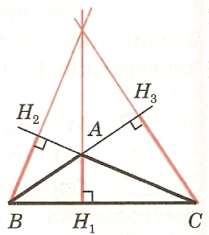

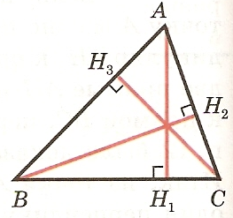
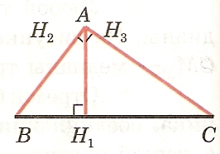
Высоты в треугольнике

Slide 20
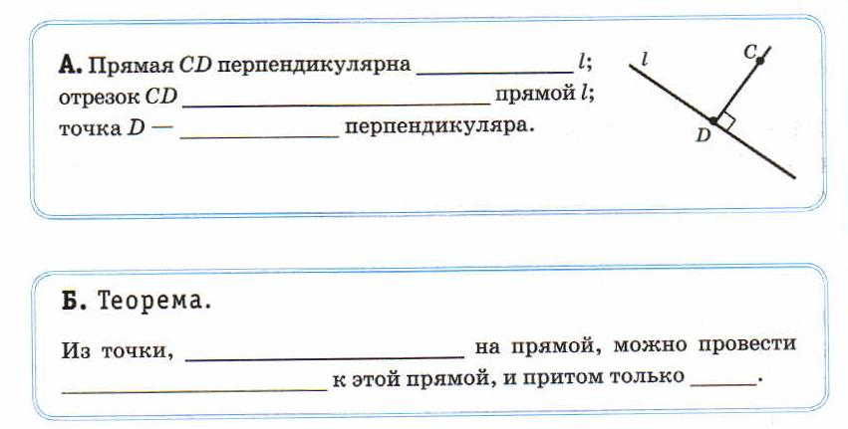
Диагностика усвоения понятий
прямой
перпендикуляр к
основание
не лежащей
перпендикуляр
один

Slide 21
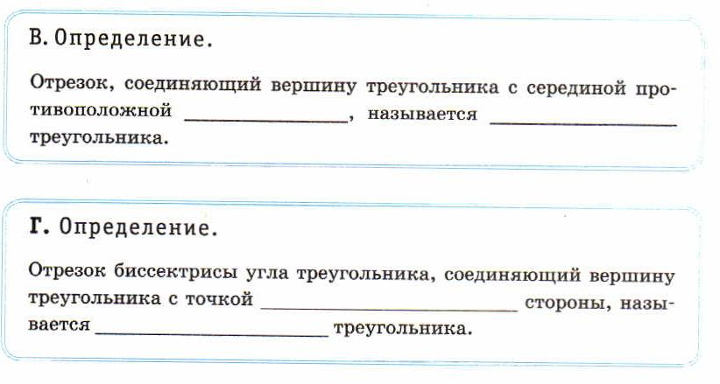
стороны
медианой
противоположной
биссектрисой

Slide 22
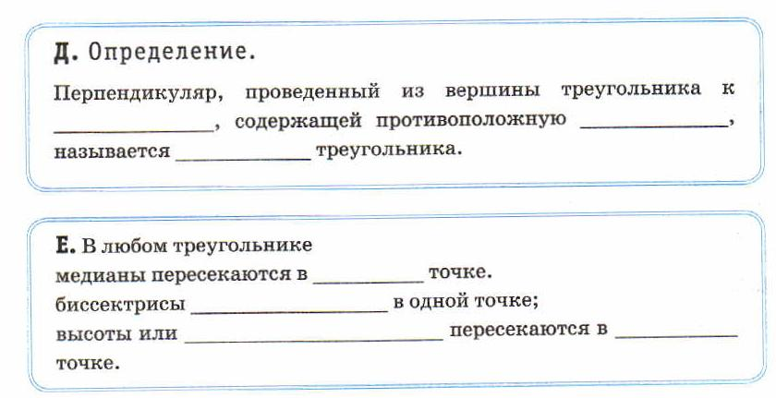
прямой
сторону
высотой
одной
пересекаются
их продолжения
одной

Slide 23
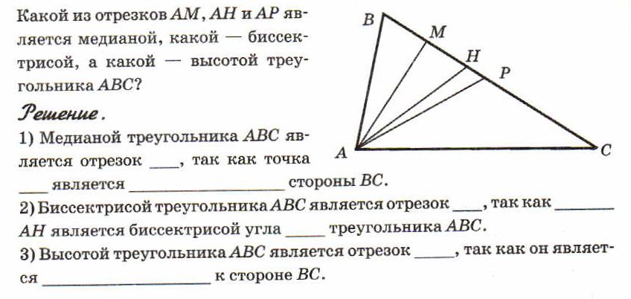
АР
Р
серединой
АН
луч
А
АМ
перпендикуляром

Slide 24
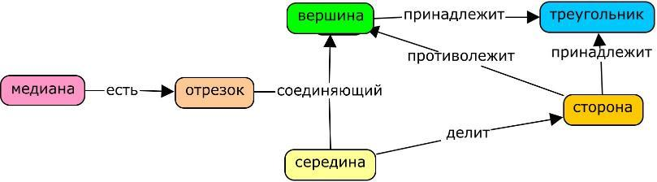
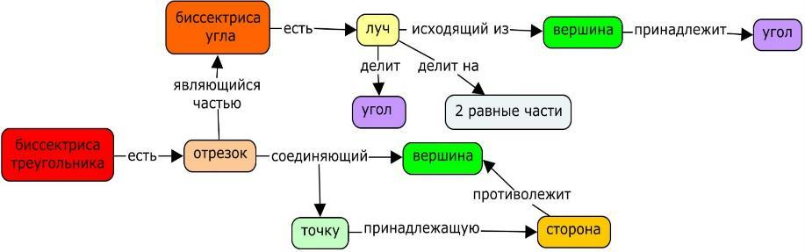

Slide 25
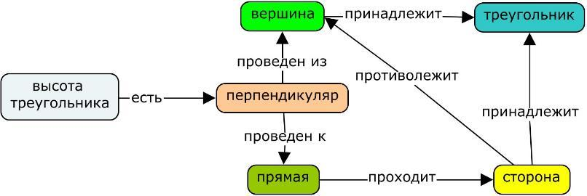
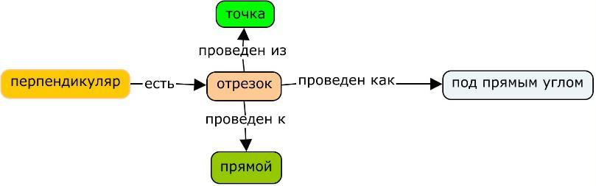

Slide 26
Домашнее задание
п. 16,17,
знать основные определения и формулировки утверждений и теорем.
№ 100-103
Спасибо за урок!

